Slide 1

ثــانــويــة أسـي يــوسـف بــوغــنـي
الـمــــادة : الـمــعـــلـــومــــاتـــيـــة

Slide 2
الـمـجــال الـتَــعَـــلُــمِــي : بــيــئـة الـتــعــامـل مـع الــحـاســـوب
الـوحــدة الـتـعــلـيــمـيـة : ………………..………….

Slide 3
الإشــكــالــيــة :
يـتـألـف الـحـاسـوب مـن عِــدَّة وحــدات ( مــكــونــات ) بـحـيـث يــتِــمُّ صـنـاعـتـهـا عَــادَةً مــن طـــرف شــركــات مـخـتـلـفـة، فـالـحـاســوب يـكـون فـي الـبـدايــة مُـجَــزَّأً ، فـمـاذا يـنـبـغـي الـقــيــام بــه للـحـصـول عـلـى جـهــاز كـامـل ؟

Slide 4
الإجــابــة :
..............................................................................................................................

Slide 5
الإجــابــة :
..............................................................................................................................
تــجـــمـــيـــع الـحــــاســـوب Assemblage de l’Ordinateur

Slide 6
الـمـجــال الـتَــعَـــلُــمِــي : بــيــئـة الـتــعــامـل مـع الــحـاســـوب
الـوحــدة الـتـعــلـيــمـيـة : ………………..………….

Slide 7
الـمـجــال الـتَــعَـــلُــمِــي : بــيــئـة الـتــعــامـل مـع الــحـاســـوب
الـوحـــدة الـتــعـــلـــيــــمـــيـــة : تــجـــمـــيـــع الـحــــاســـوب

Slide 8
1. تــعــريــف الـحــاســـوب
نـشـاط 1 :
قـــارِنْ بـيـن الآلــة الـحــاســبــة والـحــاســوب ثــمَ عَـــرِّفْ الـحــاســوب .

Slide 9
ســؤال : مـاهـي الـمـعــلــومـات الَّـتِي تَــتَـعَــامَـلُ مـعـهـا الآلــة الـحـاسـبـة ؟
الآلــة الـحــاســبــة Calculatrice
مـعـلـومـات

Slide 10
ســؤال : مـاهـي الـمـعــلــومـات الَّـتِي تَــتَـعَــامَـلُ مـعـهـا الآلــة الـحـاسـبـة ؟
الآلــة الـحــاســبــة Calculatrice
الأعــداد
مـعـلـومـات

Slide 11
ســؤال : كـيـف تَــتَـعَــامَـلُ الآلــة الـحـاسـبـة مـع الأعــــداد ؟
الآلــة الـحــاســبــة Calculatrice
الأعــداد
مـعـلـومـات

Slide 12
ســؤال : كـيـف تَــتَـعَــامَـلُ الآلــة الـحـاسـبـة مـع الأعــــداد ؟
الآلــة الـحــاســبــة Calculatrice
الأعــداد
مـعـلـومـات
عــمــلـيـات
إجــراء

Slide 13
ســؤال : مـاذا يـحــدث بـعْـدَ إِجْـــرَاءِ الـعَـمَـلِــيَــاتِ عَـلَى الأعــــداد ؟
الآلــة الـحــاســبــة Calculatrice
الأعــداد
مـعـلـومـات
عــمــلـيـات
إجــراء

Slide 14
ســؤال : مـاذا يـحــدث بـعْـدَ إِجْـــرَاءِ الـعَـمَـلِــيَــاتِ عَـلَى الأعــــداد ؟
الآلــة الـحــاســبــة Calculatrice
الأعــداد
مـعـلـومـات
إظــهــار
نــتــائـج
عــمــلـيـات
إجــراء

Slide 15
ســؤال : مـاهـي الـمــعــلــومـات الَّـتِي يَــتَـعَـــامَــلُ مـعـهـا الـحــاســوب ؟
الـحــاســوب Ordinateur
مـعـلـومـات
إظــهــار
نــتــائـج
عــمــلـيـات
إجــراء

Slide 16
ســؤال : مـاهـي الـمــعــلــومـات الَّـتِي يَــتَـعَـــامَــلُ مـعـهـا الـحــاســوب ؟
الـحــاســوب Ordinateur
كـل الأنـواع
مـعـلـومـات
إظــهــار
نــتــائـج
عــمــلـيـات
إجــراء

Slide 17
ســؤال : مـاهـي الـمــعــلــومـات الَّـتِي يَــتَـعَـــامَــلُ مـعـهـا الـحــاســوب ؟
الـحــاســوب Ordinateur
كـل الأنـواع
مـعـلـومـات
إظــهــار
نــتــائـج
عــمــلـيـات
إجــراء
الـتــخــزيـــن

Slide 18
أتـذكـر
1. تــعــريــف الـحــاســـوب :
الـحـاسـوب هــو جـهــاز ............................... يـسـمـح بـ ........................... الـمـعـلـومـات، .......................... وإظـهـارهـا وكـذلك .......................... لاسـترجـاعـهــا عـنـد الحـاجـة إلـيهـا

Slide 19
أتـذكـر
1. تــعــريــف الـحــاســـوب :
الـحـاسـوب هــو جـهــاز ............................... يـسـمـح بـ ........................... الـمـعـلـومـات، .......................... وإظـهـارهـا وكـذلك .......................... لاسـترجـاعـهــا عـنـد الحـاجـة إلـيهـا
إلـكــتــرونـي

Slide 20
أتـذكـر
1. تــعــريــف الـحــاســـوب :
الـحـاسـوب هــو جـهــاز ............................... يـسـمـح بـ ........................... الـمـعـلـومـات، .......................... وإظـهـارهـا وكـذلك .......................... لاسـترجـاعـهــا عـنـد الحـاجـة إلـيهـا
إلـكــتــرونـي
اِسْــتِــقْــبَــال

Slide 21
أتـذكـر
1. تــعــريــف الـحــاســـوب :
الـحـاسـوب هــو جـهــاز ............................... يـسـمـح بـ ........................... الـمـعـلـومـات، .......................... وإظـهـارهـا وكـذلك .......................... لاسـترجـاعـهــا عـنـد الحـاجـة إلـيهـا
إلـكــتــرونـي
مـعــالــجــتـهـا
اِسْــتِــقْــبَــال

Slide 22
أتـذكـر
1. تــعــريــف الـحــاســـوب :
الـحـاسـوب هــو جـهــاز ............................... يـسـمـح بـ ........................... الـمـعـلـومـات، .......................... وإظـهـارهـا وكـذلك .......................... لاسـترجـاعـهــا عـنـد الحـاجـة إلـيهـا
إلـكــتــرونـي
مـعــالــجــتـهـا
اِسْــتِــقْــبَــال
تـخــزيــنـهـا

Slide 23
2. تـصـنــيــف مـكـونــات الـحــاســـوب
نـشـاط 2 :
بـالاعـتـمــاد عــلـى تـعــريــف الـحــاســوب، صَـنِّـفْ مــكــونـــات الـحــاســوب حــســب وظـيــفــتـهـا بِـدُونِ ( تـعــيــيــنـهـا ) .

Slide 24
أتـذكـر
1. تــعــريــف الـحــاســـوب :
الـحـاسـوب هــو جـهــاز ............................... يـسـمـح بـ ........................... الـمـعـلـومـات، .......................... وإظـهـارهـا وكـذلك .......................... لاسـترجـاعـهــا عـنـد الحـاجـة إلـيهـا
إلـكــتــرونـي
مـعــالــجــتـهـا
اِسْــتِــقْــبَــال
تـخــزيــنـهـا

Slide 25
أتـذكـر
عــنــد تـصـنــيــف الـمـكـونــات حـسـب وظـيــفــتـهـا فـإِنَّ أغـلـبَـهـا تَـنْـدَرِجُ ضِـمْـنَ الأنــواع الـتـالـيـة :
وَحَــدَات ........................... ( inputs ) | وَحَـدَات............................ ( Outputs )
وِحْــدَة ....................................... ( CPU ) | وَحَـــدَات ............................................ ( الـمـركــزيــة / الـثــانــويـة )

Slide 26
أتـذكـر
عــنــد تـصـنــيــف الـمـكـونــات حـسـب وظـيــفــتـهـا فـإِنَّ أغـلـبَـهـا تَـنْـدَرِجُ ضِـمْـنَ الأنــواع الـتـالـيـة :
وَحَــدَات ........................... ( inputs ) | وَحَـدَات............................ ( Outputs )
وِحْــدَة ....................................... ( CPU ) | وَحَـــدَات ............................................ ( الـمـركــزيــة / الـثــانــويـة )
الإِدْخَــال

Slide 27
أتـذكـر
عــنــد تـصـنــيــف الـمـكـونــات حـسـب وظـيــفــتـهـا فـإِنَّ أغـلـبَـهـا تَـنْـدَرِجُ ضِـمْـنَ الأنــواع الـتـالـيـة :
وَحَــدَات ........................... ( inputs ) | وَحَـدَات............................ ( Outputs )
وِحْــدَة ....................................... ( CPU ) | وَحَـــدَات ............................................ ( الـمـركــزيــة / الـثــانــويـة )
الإِخْــرَاج
الإِدْخَــال

Slide 28
أتـذكـر
عــنــد تـصـنــيــف الـمـكـونــات حـسـب وظـيــفــتـهـا فـإِنَّ أغـلـبَـهـا تَـنْـدَرِجُ ضِـمْـنَ الأنــواع الـتـالـيـة :
وَحَــدَات ........................... ( inputs ) | وَحَـدَات............................ ( Outputs )
وِحْــدَة ....................................... ( CPU ) | وَحَـــدَات ............................................ ( الـمـركــزيــة / الـثــانــويـة )
الإِخْــرَاج
الإِدْخَــال
الـمُـعَــالَــجَـة

Slide 29
أتـذكـر
عــنــد تـصـنــيــف الـمـكـونــات حـسـب وظـيــفــتـهـا فـإِنَّ أغـلـبَـهـا تَـنْـدَرِجُ ضِـمْـنَ الأنــواع الـتـالـيـة :
وَحَــدَات ........................... ( inputs ) | وَحَـدَات............................ ( Outputs )
وِحْــدَة ....................................... ( CPU ) | وَحَـــدَات ............................................ ( الـمـركــزيــة / الـثــانــويـة )
الإِخْــرَاج
الإِدْخَــال
الـتـخـــزيـــن
الـمُـعَــالَــجَـة

Slide 30
ســؤال : تَـنْـقَـسِـمُ مـكـونـات الـحـاسـوب إلـى قِـسْـمَـيْـنِ مَـا هُـمَـا ؟
الـمُــكَــوِنَــات الـمَــادِيَـــة لِلْـحَــاسُـــوب
Composants Matériels de l’Ordinateur

Slide 31
ســؤال : تَـنْـقَـسِـمُ مـكـونـات الـحـاسـوب إلـى قِـسْـمَـيْـنِ مَـا هُـمَـا ؟
الـمُــكَــوِنَــات الـمَــادِيَـــة لِلْـحَــاسُـــوب
مُــكَــوِنَــات دَاخِــلِــيَــة
مُـكَـوِنَـات خَــارِجِــيَــة
Composants Internes
Composants Externes
Composants Matériels de l’Ordinateur

Slide 32
3. تَـعْــيِــيــن مُــكَــوِنَـــات الـحَـــاسُــوب :
الـمُــكَــوِنَـــات الـخَـــارِجِـــيَـــة
وَحَـــدَات الإخْـــرَاج Périphériques de Sortie
وَحَـــدَات الإدْخَـــال Périphériques d’Entrée

Slide 33
1.3 – الـمـكــونــات الـخـارجــيـة ( Périphériques d’Entrée/Sortie )
أ – وَحَـــدَات الإِدْخَـــال ( Périphériques d’Entrée )
نَــشَــاط 3 : تــعــتــبــر وحــدات الإدخــال مــكــونــات خــارجــيــة بـحــيـث تـتـواجــد حــول الـوحــدة الـمـركــزيـة، حَــدِّدْ بـعـض وحــدات الإدخـــال، ومــاذا تــســتــنــتــج ؟

Slide 34
نَــشَــاط 3 : أ – وَحَـــدَات الإِدْخَـــال ( Périphériques d’Entrée )
........................................ (Claviers ) | ........................................ (Souris )
........................................ (Camera Numérique) | ...................................... (Webcam )
.............................. (Microphone ) | ........................................ (Scanner )
.............................. (Ecran Tactile ) | ....................... (Crayon Optique )

Slide 35
نَــشَــاط 3 : أ – وَحَـــدَات الإِدْخَـــال ( Périphériques d’Entrée )
لـوحـة الـمـفـاتـيـح
........................................ (Claviers ) | ........................................ (Souris )
........................................ (Camera Numérique) | ...................................... (Webcam )
.............................. (Microphone ) | ........................................ (Scanner )
.............................. (Ecran Tactile ) | ....................... (Crayon Optique )

Slide 36
نَــشَــاط 3 : أ – وَحَـــدَات الإِدْخَـــال ( Périphériques d’Entrée )
الـفــأرة
لـوحـة الـمـفـاتـيـح
........................................ (Claviers ) | ........................................ (Souris )
........................................ (Camera Numérique) | ...................................... (Webcam )
.............................. (Microphone ) | ........................................ (Scanner )
.............................. (Ecran Tactile ) | ....................... (Crayon Optique )

Slide 37
نَــشَــاط 3 : أ – وَحَـــدَات الإِدْخَـــال ( Périphériques d’Entrée )
الـفــأرة
لـوحـة الـمـفـاتـيـح
........................................ (Claviers ) | ........................................ (Souris )
........................................ (Camera Numérique) | ...................................... (Webcam )
.............................. (Microphone ) | ........................................ (Scanner )
.............................. (Ecran Tactile ) | ....................... (Crayon Optique )
كـامـيـرا ويـب
الـكـامـيـرا الـرقـمـيـة

Slide 38
نَــشَــاط 3 : أ – وَحَـــدَات الإِدْخَـــال ( Périphériques d’Entrée )
الـفــأرة
لـوحـة الـمـفـاتـيـح
........................................ (Claviers ) | ........................................ (Souris )
........................................ (Camera Numérique) | ...................................... (Webcam )
.............................. (Microphone ) | ........................................ (Scanner )
.............................. (Ecran Tactile ) | ....................... (Crayon Optique )
كـامـيـرا ويـب
الـكـامـيـرا الـرقـمـيـة
الـمـيـكـرفــون

Slide 39
نَــشَــاط 3 : أ – وَحَـــدَات الإِدْخَـــال ( Périphériques d’Entrée )
الـفــأرة
لـوحـة الـمـفـاتـيـح
........................................ (Claviers ) | ........................................ (Souris )
........................................ (Camera Numérique) | ...................................... (Webcam )
.............................. (Microphone ) | ........................................ (Scanner )
.............................. (Ecran Tactile ) | ....................... (Crayon Optique )
كـامـيـرا ويـب
الـكـامـيـرا الـرقـمـيـة
الـمـاسـح الـضـوئـي
الـمـيـكـرفــون

Slide 40
نَــشَــاط 3 : أ – وَحَـــدَات الإِدْخَـــال ( Périphériques d’Entrée )
الـفــأرة
لـوحـة الـمـفـاتـيـح
........................................ (Claviers ) | ........................................ (Souris )
........................................ (Camera Numérique) | ...................................... (Webcam )
.............................. (Microphone ) | ........................................ (Scanner )
.............................. (Ecran Tactile ) | ....................... (Crayon Optique )
كـامـيـرا ويـب
الـكـامـيـرا الـرقـمـيـة
الـمـاسـح الـضـوئـي
الـمـيـكـرفــون
شـاشـة لـمـسـيـة

Slide 41
نَــشَــاط 3 : أ – وَحَـــدَات الإِدْخَـــال ( Périphériques d’Entrée )
الـفــأرة
لـوحـة الـمـفـاتـيـح
........................................ (Claviers ) | ........................................ (Souris )
........................................ (Camera Numérique) | ...................................... (Webcam )
.............................. (Microphone ) | ........................................ (Scanner )
.............................. (Ecran Tactile ) | ....................... (Crayon Optique )
كـامـيـرا ويـب
الـكـامـيـرا الـرقـمـيـة
الـمـاسـح الـضـوئـي
الـمـيـكـرفــون
الـقـلـم الـضـوئـي
شـاشـة لـمـسـيـة

Slide 42
أتـذكـر
أ – وَحَـــدَات الإِدْخَـــال ( Périphériques d’Entrée )
وحـــدات الإدخـــال تَــشْــمُــلُ جــمــيــع ................................ الّـتي يَـتِـمُّ مـن خــلالـهـا .............................. الـمـعـلـومـات وإدخــالـهـا إلـى وحــدة ..............................

Slide 43
أتـذكـر
وحـــدات الإدخـــال تَــشْــمُــلُ جــمــيــع ................................ الّـتي يَـتِـمُّ مـن خــلالـهـا .............................. الـمـعـلـومـات وإدخــالـهـا إلـى وحــدة ..............................
الـمُـكَــوِنَـــات

Slide 44
أتـذكـر
وحـــدات الإدخـــال تَــشْــمُــلُ جــمــيــع ................................ الّـتي يَـتِـمُّ مـن خــلالـهـا .............................. الـمـعـلـومـات وإدخــالـهـا إلـى وحــدة ..............................
الـمُـكَــوِنَـــات
إِنْــتَــاج

Slide 45
أتـذكـر
وحـــدات الإدخـــال تَــشْــمُــلُ جــمــيــع ................................ الّـتي يَـتِـمُّ مـن خــلالـهـا .............................. الـمـعـلـومـات وإدخــالـهـا إلـى وحــدة ..............................
الـمُـكَــوِنَـــات
إِنْــتَــاج
الــمُـعَــالَــجَــة

Slide 46
1.3 – الـمـكــونــات الـخـارجــيـة ( Périphériques d’Entrée/Sortie )
ب – وَحَــدَات الإِخْــراج ( Périphériques de Sortie )
نَـشَـاط 4 : تـتـواجـد وحــدات الإخــراج حــول الـوِحْــدَة الـمـركــزيـة، حَــدِّدْ بـعـض وحــدات الإخــراج، ومــاذا تــســتــنــتــج ؟

Slide 47
نَـشَــاط 4 : ب – وَحَــدَات الإِخْــراج ( Périphériques de Sortie )
......................................................................... (…………………………….. )
........................................................................ (…………………………….. )
......................................................................... (…………………………….. )

Slide 48
نَـشَــاط 4 : ب – وَحَــدَات الإِخْــراج ( Périphériques de Sortie )
......................................................................... (…………………………….. )
........................................................................ (…………………………….. )
......................................................................... (…………………………….. )
الـشـــاشـــة ( Ecran )

Slide 49
نَـشَــاط 4 : ب – وَحَــدَات الإِخْــراج ( Périphériques de Sortie )
......................................................................... (…………………………….. )
........................................................................ (…………………………….. )
......................................................................... (…………………………….. )
الـشـــاشـــة ( Ecran )
الــطـــابــعـــة ( Imprimante )

Slide 50
نَـشَــاط 4 : ب – وَحَــدَات الإِخْــراج ( Périphériques de Sortie )
......................................................................... (…………………………….. )
........................................................................ (…………………………….. )
......................................................................... (…………………………….. )
الـشـــاشـــة ( Ecran )
الــطـــابــعـــة ( Imprimante )
الـســمــاعـــات ( Ecouteurs )

Slide 51
أتـذكـر
نَــشَــاط 4 : ب – وَحَــدَات الإِخْــراج ( Périphériques de Sortie )
وحـــدات الإخــراج تَـضُـمُّ الـمـكــونــات الّـتي تـسـمـح لـنـا بـ ..................................... نـتـائـج .......................................

Slide 52
أتـذكـر
وحـــدات الإخــراج تَـضُـمُّ الـمـكــونــات الّـتي تـسـمـح لـنـا بـ ..................................... نـتـائـج .......................................
إِظْــهَــار

Slide 53
أتـذكـر
وحـــدات الإخــراج تَـضُـمُّ الـمـكــونــات الّـتي تـسـمـح لـنـا بـ ..................................... نـتـائـج .......................................
الــمُــعَـــالَـــجَــة
إِظْــهَــار

Slide 54
2.3 – الـمـكــونــات الـداخــلــيــة (Unité Centrale )
تـضُـمُّ الـوحــدة الـمــركــزيــة جـمـيــع الـمـكـونــات الـداخــلــيـة، والَّـتِي تـقــوم بـعــمــلـيــات الـمـعــالـجـة والـتـخــزيــن وغــيــرهـا.
نــشــاط 5 : عَــيِّــنْ بـعـض الـمــكــونــات الـداخــلــيــة مـع إبـــراز دَوْر كــل مــكــون ، ومــاذا تــســتــنــتــج ؟

Slide 55
نَـشَــاط 5 : الـمــكــونــات الـداخــلــيــة (Unité Centrale )
الــمــكــونـــات الــمــاديـــة | دَوْر الــمـــكـــونـــــــات الــــمـــــاديـــــــة
..................................... | للــتــــوصـــيـــل بَـــيْــنَ مـــخـــــتــــلــــف مــــكـــــونــــــــات الـــحـــــــــاســــــــوب
..................................... | تـــنـــفـــيـــذ تـــعـــلـــيـــمـــات الــبـــرمـــجـــيــــات ، مـعــالـجـة الـبــيــانــات والـتــنـســيـق بــيـن الـمـهــامِّ
..................................... | لِـحِــفْــظِ مـــلــفــات وبـــيــانــات الـبــرمــجـــيــات الــمــفــتــوحــة وذلـك بــصــفـة مــؤقــتـة ( أثــنـاء الــمـعــالـجــة فـقـط ومَــسْــحِـهَـا عِــنْـدَ الإِغْـــلَاقِ )

Slide 56
نَـشَــاط 5 ( تــابـع ) : الـمــكــونــات الـداخــلــيــة
الــمــكــونـــات الــمــاديـــة | دَوْر الــمـــكـــونـــــــات الــــمـــــاديـــــــة
..................................... | تــخــزيــن نــظــام الإِدْخَـال والإِخْــرَاج الأسـاسي BIOS بـصـفـة دائـمـة مِـن طَــرَفِ الــشَـرِكَـة الــمُـــصَـــنِّــعَـــة لِـــ : لـــوحــة الأم
.................................... | تــخـــزيـــن الــمـــلــفـــات وذلـك بــصــفــة دائــمــة ( مـــلــفــات : نــظـــام الــتــشــغـــيــل، الـبـــرامــج الــمُـــثَـــبَّــــتَـــة، صُـــوَر، مُــــسْــــتَـــــنَــــدَات ...
.................................... | تَـــزْوِيــــدِ مُــــكَــــوِنَــــاتِ الــحــــــاســـــوب بـالــطـــــاقــــــة الــكـــهــــربـــــــــائــــــيــــة

Slide 57
نَـشَــاط 5 : الـمــكــونــات الـداخــلــيــة (Unité Centrale )
الــمــكــونـــات الــمــاديـــة | دَوْر الــمـــكـــونـــــــات الــــمـــــاديـــــــة
..................................... | تُـــــمَــــثِّــــلُ وَاجِـــــهَـــــةَ الــــتَّــــــواصـــل مــــع أجـــــهــــــزة الــــشـــــبـــــكـــــــات الأخـــــــــرى
..................................... | لـتـحــويــل الـبـيـانــات الـرقــمــيــة إلـى إشـــارات قــابـلـة للـعَــرْضِ عـلـى الـشــاشــة
..................................... | لــتــســـيـــيـــر كُــلِّ مــــا يــتــعــلَّــق بـالـصــوت سَــــوَاءً عــنــد تــســجــيـــلــه أو إخــــراجـــه

Slide 58
نَـشَــاط 5 : الـمــكــونــات الـداخــلــيــة (Unité Centrale )
الــمــكــونـــات الــمــاديـــة | دَوْر الــمـــكـــونـــــــات الــــمـــــاديـــــــة
..................................... | للــتــــوصـــيـــل بَـــيْــنَ مـــخـــــتــــلــــف مــــكـــــونــــــــات الـــحـــــــــاســــــــوب
..................................... | تـــنـــفـــيـــذ تـــعـــلـــيـــمـــات الــبـــرمـــجـــيــــات ، مـعــالـجـة الـبــيــانــات والـتــنـســيـق بــيـن الـمـهــامِّ
..................................... | لِـحِــفْــظِ مـــلــفــات وبـــيــانــات الـبــرمــجـــيــات الــمــفــتــوحــة وذلـك بــصــفـة مــؤقــتـة ( أثــنـاء الــمـعــالـجــة فـقـط ومَــسْــحِـهَـا عِــنْـدَ الإِغْـــلَاقِ )

Slide 59
نَـشَــاط 5 : الـمــكــونــات الـداخــلــيــة (Unité Centrale )
الــمــكــونـــات الــمــاديـــة | دَوْر الــمـــكـــونـــــــات الــــمـــــاديـــــــة
..................................... | للــتــــوصـــيـــل بَـــيْــنَ مـــخـــــتــــلــــف مــــكـــــونــــــــات الـــحـــــــــاســــــــوب
..................................... | تـــنـــفـــيـــذ تـــعـــلـــيـــمـــات الــبـــرمـــجـــيــــات ، مـعــالـجـة الـبــيــانــات والـتــنـســيـق بــيـن الـمـهــامِّ
..................................... | لِـحِــفْــظِ مـــلــفــات وبـــيــانــات الـبــرمــجـــيــات الــمــفــتــوحــة وذلـك بــصــفـة مــؤقــتـة ( أثــنـاء الــمـعــالـجــة فـقـط ومَــسْــحِـهَـا عِــنْـدَ الإِغْـــلَاقِ )
لــوحــة الأم

Slide 60
نَـشَــاط 5 : الـمــكــونــات الـداخــلــيــة (Unité Centrale )
الــمــكــونـــات الــمــاديـــة | دَوْر الــمـــكـــونـــــــات الــــمـــــاديـــــــة
..................................... | للــتــــوصـــيـــل بَـــيْــنَ مـــخـــــتــــلــــف مــــكـــــونــــــــات الـــحـــــــــاســــــــوب
..................................... | تـــنـــفـــيـــذ تـــعـــلـــيـــمـــات الــبـــرمـــجـــيــــات ، مـعــالـجـة الـبــيــانــات والـتــنـســيـق بــيـن الـمـهــامِّ
..................................... | لِـحِــفْــظِ مـــلــفــات وبـــيــانــات الـبــرمــجـــيــات الــمــفــتــوحــة وذلـك بــصــفـة مــؤقــتـة ( أثــنـاء الــمـعــالـجــة فـقـط ومَــسْــحِـهَـا عِــنْـدَ الإِغْـــلَاقِ )
لــوحــة الأم
الـمـعـالـج الـمـركـزي CPU

Slide 61
نَـشَــاط 5 : الـمــكــونــات الـداخــلــيــة (Unité Centrale )
الــمــكــونـــات الــمــاديـــة | دَوْر الــمـــكـــونـــــــات الــــمـــــاديـــــــة
..................................... | للــتــــوصـــيـــل بَـــيْــنَ مـــخـــــتــــلــــف مــــكـــــونــــــــات الـــحـــــــــاســــــــوب
..................................... | تـــنـــفـــيـــذ تـــعـــلـــيـــمـــات الــبـــرمـــجـــيــــات ، مـعــالـجـة الـبــيــانــات والـتــنـســيـق بــيـن الـمـهــامِّ
..................................... | لِـحِــفْــظِ مـــلــفــات وبـــيــانــات الـبــرمــجـــيــات الــمــفــتــوحــة وذلـك بــصــفـة مــؤقــتـة ( أثــنـاء الــمـعــالـجــة فـقـط ومَــسْــحِـهَـا عِــنْـدَ الإِغْـــلَاقِ )
لــوحــة الأم
الـمـعـالـج الـمـركـزي CPU
الـذاكــرة الـحــيـة RAM

Slide 62
نَـشَــاط 5 ( تــابـع ) : الـمــكــونــات الـداخــلــيــة
الــمــكــونـــات الــمــاديـــة | دَوْر الــمـــكـــونـــــــات الــــمـــــاديـــــــة
..................................... | تــخــزيــن نــظــام الإِدْخَـال والإِخْــرَاج الأسـاسي BIOS بـصـفـة دائـمـة مِـن طَــرَفِ الــشَـرِكَـة الــمُـــصَـــنِّــعَـــة لِـــ : لـــوحــة الأم
.................................... | تــخـــزيـــن الــمـــلــفـــات وذلـك بــصــفــة دائــمــة ( مـــلــفــات : نــظـــام الــتــشــغـــيــل، الـبـــرامــج الــمُـــثَـــبَّــــتَـــة، صُـــوَر، مُــــسْــــتَـــــنَــــدَات ...
.................................... | تَـــزْوِيــــدِ مُــــكَــــوِنَــــاتِ الــحــــــاســـــوب بـالــطـــــاقــــــة الــكـــهــــربـــــــــائــــــيــــة

Slide 63
نَـشَــاط 5 ( تــابـع ) : الـمــكــونــات الـداخــلــيــة
الــمــكــونـــات الــمــاديـــة | دَوْر الــمـــكـــونـــــــات الــــمـــــاديـــــــة
..................................... | تــخــزيــن نــظــام الإِدْخَـال والإِخْــرَاج الأسـاسي BIOS بـصـفـة دائـمـة مِـن طَــرَفِ الــشَـرِكَـة الــمُـــصَـــنِّــعَـــة لِـــ : لـــوحــة الأم
.................................... | تــخـــزيـــن الــمـــلــفـــات وذلـك بــصــفــة دائــمــة ( مـــلــفــات : نــظـــام الــتــشــغـــيــل، الـبـــرامــج الــمُـــثَـــبَّــــتَـــة، صُـــوَر، مُــــسْــــتَـــــنَــــدَات ...
.................................... | تَـــزْوِيــــدِ مُــــكَــــوِنَــــاتِ الــحــــــاســـــوب بـالــطـــــاقــــــة الــكـــهــــربـــــــــائــــــيــــة
الـذَاكِـرَة الـمَـيِّـتَـة ROM

Slide 64
نَـشَــاط 5 ( تــابـع ) : الـمــكــونــات الـداخــلــيــة
الــمــكــونـــات الــمــاديـــة | دَوْر الــمـــكـــونـــــــات الــــمـــــاديـــــــة
..................................... | تــخــزيــن نــظــام الإِدْخَـال والإِخْــرَاج الأسـاسي BIOS بـصـفـة دائـمـة مِـن طَــرَفِ الــشَـرِكَـة الــمُـــصَـــنِّــعَـــة لِـــ : لـــوحــة الأم
.................................... | تــخـــزيـــن الــمـــلــفـــات وذلـك بــصــفــة دائــمــة ( مـــلــفــات : نــظـــام الــتــشــغـــيــل، الـبـــرامــج الــمُـــثَـــبَّــــتَـــة، صُـــوَر، مُــــسْــــتَـــــنَــــدَات ...
.................................... | تَـــزْوِيــــدِ مُــــكَــــوِنَــــاتِ الــحــــــاســـــوب بـالــطـــــاقــــــة الــكـــهــــربـــــــــائــــــيــــة
الـذَاكِـرَة الـمَـيِّـتَـة ROM
الـقُــرْص الـصَّـلْـب HDD

Slide 65
نَـشَــاط 5 ( تــابـع ) : الـمــكــونــات الـداخــلــيــة
الــمــكــونـــات الــمــاديـــة | دَوْر الــمـــكـــونـــــــات الــــمـــــاديـــــــة
..................................... | تــخــزيــن نــظــام الإِدْخَـال والإِخْــرَاج الأسـاسي BIOS بـصـفـة دائـمـة مِـن طَــرَفِ الــشَـرِكَـة الــمُـــصَـــنِّــعَـــة لِـــ : لـــوحــة الأم
.................................... | تــخـــزيـــن الــمـــلــفـــات وذلـك بــصــفــة دائــمــة ( مـــلــفــات : نــظـــام الــتــشــغـــيــل، الـبـــرامــج الــمُـــثَـــبَّــــتَـــة، صُـــوَر، مُــــسْــــتَـــــنَــــدَات ...
.................................... | تَـــزْوِيــــدِ مُــــكَــــوِنَــــاتِ الــحــــــاســـــوب بـالــطـــــاقــــــة الــكـــهــــربـــــــــائــــــيــــة
الـذَاكِـرَة الـمَـيِّـتَـة ROM
الـقُــرْص الـصَّـلْـب HDD
عُـلْـبَـة الإِمْـدَاد بالـكـهـربـاء

Slide 66
نَـشَــاط 5 : الـمــكــونــات الـداخــلــيــة (Unité Centrale )
الــمــكــونـــات الــمــاديـــة | دَوْر الــمـــكـــونـــــــات الــــمـــــاديـــــــة
..................................... | تُـــــمَــــثِّــــلُ وَاجِـــــهَـــــةَ الــــتَّــــــواصـــل مــــع أجـــــهــــــزة الــــشـــــبـــــكـــــــات الأخـــــــــرى
..................................... | لـتـحــويــل الـبـيـانــات الـرقــمــيــة إلـى إشـــارات قــابـلـة للـعَــرْضِ عـلـى الـشــاشــة
..................................... | لــتــســـيـــيـــر كُــلِّ مــــا يــتــعــلَّــق بـالـصــوت سَــــوَاءً عــنــد تــســجــيـــلــه أو إخــــراجـــه

Slide 67
نَـشَــاط 5 : الـمــكــونــات الـداخــلــيــة (Unité Centrale )
الــمــكــونـــات الــمــاديـــة | دَوْر الــمـــكـــونـــــــات الــــمـــــاديـــــــة
..................................... | تُـــــمَــــثِّــــلُ وَاجِـــــهَـــــةَ الــــتَّــــــواصـــل مــــع أجـــــهــــــزة الــــشـــــبـــــكـــــــات الأخـــــــــرى
..................................... | لـتـحــويــل الـبـيـانــات الـرقــمــيــة إلـى إشـــارات قــابـلـة للـعَــرْضِ عـلـى الـشــاشــة
..................................... | لــتــســـيـــيـــر كُــلِّ مــــا يــتــعــلَّــق بـالـصــوت سَــــوَاءً عــنــد تــســجــيـــلــه أو إخــــراجـــه
بـطـاقـة الـشـبـكـة

Slide 68
نَـشَــاط 5 : الـمــكــونــات الـداخــلــيــة (Unité Centrale )
الــمــكــونـــات الــمــاديـــة | دَوْر الــمـــكـــونـــــــات الــــمـــــاديـــــــة
..................................... | تُـــــمَــــثِّــــلُ وَاجِـــــهَـــــةَ الــــتَّــــــواصـــل مــــع أجـــــهــــــزة الــــشـــــبـــــكـــــــات الأخـــــــــرى
..................................... | لـتـحــويــل الـبـيـانــات الـرقــمــيــة إلـى إشـــارات قــابـلـة للـعَــرْضِ عـلـى الـشــاشــة
..................................... | لــتــســـيـــيـــر كُــلِّ مــــا يــتــعــلَّــق بـالـصــوت سَــــوَاءً عــنــد تــســجــيـــلــه أو إخــــراجـــه
بـطـاقـة الـشـبـكـة
بـطـاقـة بـيـانـيـة

Slide 69
نَـشَــاط 5 : الـمــكــونــات الـداخــلــيــة (Unité Centrale )
الــمــكــونـــات الــمــاديـــة | دَوْر الــمـــكـــونـــــــات الــــمـــــاديـــــــة
..................................... | تُـــــمَــــثِّــــلُ وَاجِـــــهَـــــةَ الــــتَّــــــواصـــل مــــع أجـــــهــــــزة الــــشـــــبـــــكـــــــات الأخـــــــــرى
..................................... | لـتـحــويــل الـبـيـانــات الـرقــمــيــة إلـى إشـــارات قــابـلـة للـعَــرْضِ عـلـى الـشــاشــة
..................................... | لــتــســـيـــيـــر كُــلِّ مــــا يــتــعــلَّــق بـالـصــوت سَــــوَاءً عــنــد تــســجــيـــلــه أو إخــــراجـــه
بـطـاقـة الـشـبـكـة
بـطـاقـة بـيـانـيـة
بـطـاقـة الـصـوت

Slide 70
نَـشَــاط 6 : ضـع أرقــام الـعــبـارات الــتـالـيـة فـي أَمَـاكِــنِـهَـا الـمـنـاســبـة فـي الـجـدول
1. تَــشْــمُــلُ الــذاكـــرة الــحــــيـــة RAM والـذاكــرة الــمـــيـــتــة ROM | 2. تُــخَـــزِّنُ الـمـعــلــومــات بــصفـة دائـمـة لا تــتــأثــر بـانــقـطـــاع الــتــيــار الـكـهــربــائـي
3. تَــشْــمُــلُ الأقــــــراص HDD ، CD ، DVD ، FlashDisk ، SD Card | 4. تـخــزن الـمــعــلــومــات بـصـفـة مـؤقــتـة تــتـأثــر بـانـقـطــاع الــتــيــار الـكـهــربــائـي
5. تـحــتــوي عــلـى ذاكــرة عـــشــوائــيــة فـــائــــقــة الــســـرعــــة | 6. تــحـــتــــوي عـلـى وحــــدة ضـــروريـــــة هـي أكــبــر وحـــدات الــتــخــــزيـــن سِــعَـــةً
7. تــضــم وحـــــــدات خــــــارجـــــيـــة مــنــــقــــولــــة للــتــخـــزيـــن الــدائـــم | 8. تـــحـــــوي ذاكــــــرة مــــــدمــــجـــــة بــ « لــــوحــــة الأم » ضـــروريـــة لـلإقــــــلاع

Slide 71
نَـشَــاط 6 : ضـع أرقــام الـعــبـارات الــتـالـيـة فـي أَمَـاكِــنِـهَـا الـمـنـاســبـة فـي الـجـدول
نــوع الــذاكــرة | الـذاكــرة الـمــركــزيــة | وحــدات الـتـخــزيــن الـثـانــويــة
الـخــصــائـص | ............................ | .....................................

Slide 72
نَـشَــاط 6 : ضـع أرقــام الـعــبـارات الــتـالـيـة فـي أَمَـاكِــنِـهَـا الـمـنـاســبـة فـي الـجـدول
نــوع الــذاكــرة | الـذاكــرة الـمــركــزيــة | وحــدات الـتـخــزيــن الـثـانــويــة
الـخــصــائـص | ............................ | .....................................
⑦
⑥
③
②
⑧
⑤
④
①

Slide 73
4. تــمـثــيــل الـمـعــلــومــات وقــيـــاس الـــذاكـــرة
أ – تــمـثــيــل الـمـعــلــومــات
نَــشَــاط 7 :
حَــلِّــلْ جــيـدا مــحــتــوى الــصــفــحــة 4 ، فـمـاذا تـسـتـنـتـج ؟

Slide 74
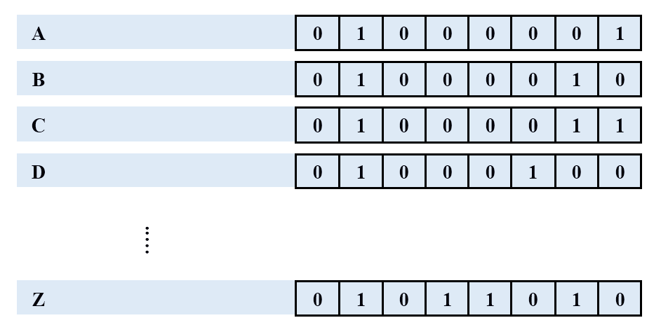
أ – تــمـثــيــل الـمـعــلــومــات ــ تـــابـع

Slide 75
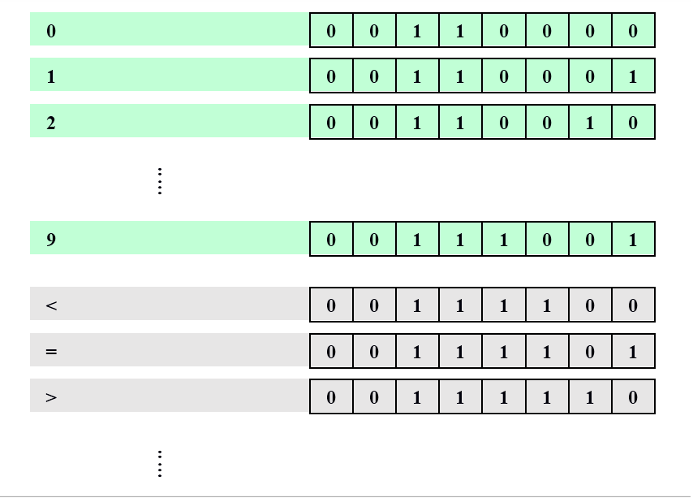
أ – تــمـثــيــل الـمـعــلــومــات ــ تـــابـع

Slide 76
أ – تــمــثــيــل الـمـعــلــومــات ـــ تـــابـــع
─ الـحـاسـوب لا يَـفْهَـمُ إِلَّا لُـغَـةَ ................................................ ولا يـتـعــامــل إلا مـعـهـا، إذن لـمـعــالـجـة الـمـعـلـومـات لابُــدَ مـن .............................. وذلـك بـاســتـعــمــال ....................................................

Slide 77
أ – تــمــثــيــل الـمـعــلــومــات ـــ تـــابـــع
─ الـحـاسـوب لا يَـفْهَـمُ إِلَّا لُـغَـةَ ................................................ ولا يـتـعــامــل إلا مـعـهـا، إذن لـمـعــالـجـة الـمـعـلـومـات لابُــدَ مـن .............................. وذلـك بـاســتـعــمــال ....................................................
الآلَــة ( الأصـفــار والآحــاد )

Slide 78
أ – تــمــثــيــل الـمـعــلــومــات ـــ تـــابـــع
─ الـحـاسـوب لا يَـفْهَـمُ إِلَّا لُـغَـةَ ................................................ ولا يـتـعــامــل إلا مـعـهـا، إذن لـمـعــالـجـة الـمـعـلـومـات لابُــدَ مـن .............................. وذلـك بـاســتـعــمــال ....................................................
الآلَــة ( الأصـفــار والآحــاد )
تــمــثــيــلـهـا

Slide 79
أ – تــمــثــيــل الـمـعــلــومــات ـــ تـــابـــع
─ الـحـاسـوب لا يَـفْهَـمُ إِلَّا لُـغَـةَ ................................................ ولا يـتـعــامــل إلا مـعـهـا، إذن لـمـعــالـجـة الـمـعـلـومـات لابُــدَ مـن .............................. وذلـك بـاســتـعــمــال ....................................................
الآلَــة ( الأصـفــار والآحــاد )
تــمــثــيــلـهـا
( الأصــفـــار والآحَـــاد )

Slide 80
أ – تــمــثــيــل الـمـعــلــومــات ـــ تـــابـــع
─ تـمـثـيـل الـمـعـلـومـات يـكـون بـ ................. أو ............. كُــلِ حَـــْرفٍ بِـ ..................................................... تَــتَــأَلَــفُ مــن .............................................. ، بـحــيــث عَـــدَد تـلـك ............ ................................. مُــجْــتَــمِــعَــةً هــو ...................

Slide 81
أ – تــمــثــيــل الـمـعــلــومــات ـــ تـــابـــع
─ تـمـثـيـل الـمـعـلـومـات يـكـون بـ ................. أو ............. كُــلِ حَـــْرفٍ بِـ ..................................................... تَــتَــأَلَــفُ مــن .............................................. ، بـحــيــث عَـــدَد تـلـك ............ ................................. مُــجْــتَــمِــعَــةً هــو ...................
رَبْــطِ
اقــتــران

Slide 82
أ – تــمـثــيــل الـمـعــلــومــات ــ تـــابـع

Slide 83
أ – تــمــثــيــل الـمـعــلــومــات ـــ تـــابـــع
─ تـمـثـيـل الـمـعـلـومـات يـكـون بـ ................. أو ............. كُــلِ حَـــْرفٍ بِـ ..................................................... تَــتَــأَلَــفُ مــن .............................................. ، بـحــيــث عَـــدَد تـلـك ............ ................................. مُــجْــتَــمِــعَــةً هــو ...................
رَبْــطِ
اقــتــران
شِـــفْـــرَةٍ ( Code )

Slide 84
أ – تــمــثــيــل الـمـعــلــومــات ـــ تـــابـــع
─ تـمـثـيـل الـمـعـلـومـات يـكـون بـ ................. أو ............. كُــلِ حَـــْرفٍ بِـ ..................................................... تَــتَــأَلَــفُ مــن .............................................. ، بـحــيــث عَـــدَد تـلـك ............ ................................. مُــجْــتَــمِــعَــةً هــو ...................
رَبْــطِ
اقــتــران
شِـــفْـــرَةٍ ( Code )
أصْـفَــارِ وآحَــادِ

Slide 85
أ – تــمــثــيــل الـمـعــلــومــات ـــ تـــابـــع
─ تـمـثـيـل الـمـعـلـومـات يـكـون بـ ................. أو ............. كُــلِ حَـــْرفٍ بِـ ..................................................... تَــتَــأَلَــفُ مــن .............................................. ، بـحــيــث عَـــدَد تـلـك ............ ................................. مُــجْــتَــمِــعَــةً هــو ...................
رَبْــطِ
اقــتــران
شِـــفْـــرَةٍ ( Code )
أصْـفَــارِ وآحَــادِ
الأَصْـفَــارِ والآحَــادِ

Slide 86
أ – تــمــثــيــل الـمـعــلــومــات ـــ تـــابـــع
─ تـمـثـيـل الـمـعـلـومـات يـكـون بـ ................. أو ............. كُــلِ حَـــْرفٍ بِـ ..................................................... تَــتَــأَلَــفُ مــن .............................................. ، بـحــيــث عَـــدَد تـلـك ............ ................................. مُــجْــتَــمِــعَــةً هــو ...................
رَبْــطِ
اقــتــران
شِـــفْـــرَةٍ ( Code )
أصْـفَــارِ وآحَــادِ
8
الأَصْـفَــارِ والآحَــادِ

Slide 87
أ – تــمــثــيــل الـمـعــلــومــات ـــ تـــابـــع
─ كُــلُّ ......................... تـكـون ............................. ومُـرِتَــبِـطَـةً بـ ..................................................... ؛ بـحــيــث تـخــزيــن ........................... مُــعَـــيَّــنٍ يَــتِــمُّ بــ : تـخـــزيــــن ................................. الـمُــرْتَــبِــطَــةِ بـذلـك ............................
شِـــفْـــرَةٍ

Slide 88
أ – تــمــثــيــل الـمـعــلــومــات ـــ تـــابـــع
─ كُــلُّ ......................... تـكـون ............................. ومُـرِتَــبِـطَـةً بـ ..................................................... ؛ بـحــيــث تـخــزيــن ........................... مُــعَـــيَّــنٍ يَــتِــمُّ بــ : تـخـــزيــــن ................................. الـمُــرْتَــبِــطَــةِ بـذلـك ............................
فَــرِيـــدَةً
شِـــفْـــرَةٍ

Slide 89
أ – تــمــثــيــل الـمـعــلــومــات ـــ تـــابـــع
─ كُــلُّ ......................... تـكـون ............................. ومُـرِتَــبِـطَـةً بـ ..................................................... ؛ بـحــيــث تـخــزيــن ........................... مُــعَـــيَّــنٍ يَــتِــمُّ بــ : تـخـــزيــــن ................................. الـمُــرْتَــبِــطَــةِ بـذلـك ............................
فَــرِيـــدَةً
شِـــفْـــرَةٍ
حَـــرْفٍ وَاحِــدٍ فَــقَــطْ

Slide 90
أ – تــمــثــيــل الـمـعــلــومــات ـــ تـــابـــع
─ كُــلُّ ......................... تـكـون ............................. ومُـرِتَــبِـطَـةً بـ ..................................................... ؛ بـحــيــث تـخــزيــن ........................... مُــعَـــيَّــنٍ يَــتِــمُّ بــ : تـخـــزيــــن ................................. الـمُــرْتَــبِــطَــةِ بـذلـك ............................
فَــرِيـــدَةً
شِـــفْـــرَةٍ
حَـــرْفٍ وَاحِــدٍ فَــقَــطْ
حـــرف

Slide 91
أ – تــمــثــيــل الـمـعــلــومــات ـــ تـــابـــع
─ كُــلُّ ......................... تـكـون ............................. ومُـرِتَــبِـطَـةً بـ ..................................................... ؛ بـحــيــث تـخــزيــن ........................... مُــعَـــيَّــنٍ يَــتِــمُّ بــ : تـخـــزيــــن ................................. الـمُــرْتَــبِــطَــةِ بـذلـك ............................
فَــرِيـــدَةً
شِـــفْـــرَةٍ
حَـــرْفٍ وَاحِــدٍ فَــقَــطْ
حـــرف
الــشِـــفْـــرَة

Slide 92
أ – تــمــثــيــل الـمـعــلــومــات ـــ تـــابـــع
─ كُــلُّ ......................... تـكـون ............................. ومُـرِتَــبِـطَـةً بـ ..................................................... ؛ بـحــيــث تـخــزيــن ........................... مُــعَـــيَّــنٍ يَــتِــمُّ بــ : تـخـــزيــــن ................................. الـمُــرْتَــبِــطَــةِ بـذلـك ............................
فَــرِيـــدَةً
شِـــفْـــرَةٍ
حَـــرْفٍ وَاحِــدٍ فَــقَــطْ
حـــرف
الـحـــرف
الــشِـــفْـــرَة

Slide 93
ب – قــيــاس الــذاكــرة :
─ الـسِّـعَــة الـلازمــة لـتـخــزيــن .................... واحـــد هـي .................... بـحـيـث نُـخَــزِّنُ فـيهـا ................................................ وتـلـك الـسِّــعَــة تُــسَــمَـى ........................................................... وهـي الـوحـــدة الأســـاســـيـــة لِـ ...............................................
حَـــرْف

Slide 94
أ – تــمـثــيــل الـمـعــلــومــات ــ تـــابـع

Slide 95
ب – قــيــاس الــذاكــرة :
─ الـسِّـعَــة الـلازمــة لـتـخــزيــن .................... واحـــد هـي .................... بـحـيـث نُـخَــزِّنُ فـيهـا ................................................ وتـلـك الـسِّــعَــة تُــسَــمَـى ........................................................... وهـي الـوحـــدة الأســـاســـيـــة لِـ ...............................................
حَـــرْف
8 خَــلَايَــا

Slide 96
ب – قــيــاس الــذاكــرة :
─ الـسِّـعَــة الـلازمــة لـتـخــزيــن .................... واحـــد هـي .................... بـحـيـث نُـخَــزِّنُ فـيهـا ................................................ وتـلـك الـسِّــعَــة تُــسَــمَـى ........................................................... وهـي الـوحـــدة الأســـاســـيـــة لِـ ...............................................
حَـــرْف
شِــفْــرَة ذلـك الـحــرف
8 خَــلَايَــا

Slide 97
ب – قــيــاس الــذاكــرة :
─ الـسِّـعَــة الـلازمــة لـتـخــزيــن .................... واحـــد هـي .................... بـحـيـث نُـخَــزِّنُ فـيهـا ................................................ وتـلـك الـسِّــعَــة تُــسَــمَـى ........................................................... وهـي الـوحـــدة الأســـاســـيـــة لِـ ...............................................
حَـــرْف
شِــفْــرَة ذلـك الـحــرف
8 خَــلَايَــا
بَــايْــتْ ( Octet ) Byte

Slide 98
ب – قــيــاس الــذاكــرة :
─ الـسِّـعَــة الـلازمــة لـتـخــزيــن .................... واحـــد هـي .................... بـحـيـث نُـخَــزِّنُ فـيهـا ................................................ وتـلـك الـسِّــعَــة تُــسَــمَـى ........................................................... وهـي الـوحـــدة الأســـاســـيـــة لِـ ...............................................
حَـــرْف
شِــفْــرَة ذلـك الـحــرف
8 خَــلَايَــا
بَــايْــتْ ( Octet ) Byte
قِـــيَـــاسِ الـذَاكِـــرَةِ

Slide 99
ســؤال : مـا هـي الـعـلاقـة بـيـن الـحــرف و الـبَـايْـتْ Byte ؟
─ الـسِّـعَــة الـلازمــة لـتـخــزيــن .................... واحـــد هـي .................... بـحـيـث نُـخَــزِّنُ فـيهـا ................................................ وتـلـك الـسِّــعَــة تُــسَــمَـى ........................................................... وهـي الـوحـــدة الأســـاســـيـــة لِـ ...............................................
حَـــرْف
شِــفْــرَة ذلـك الـحــرف
8 خَــلَايَــا
بَــايْــتْ ( Octet ) Byte
قِـــيَـــاسِ الـذَاكِـــرَةِ

Slide 100
ســؤال : مـا هـي الـعـلاقـة بـيـن الـحــرف و الـبَـايْـتْ Byte ؟
─ الـسِّـعَــة الـلازمــة لـتـخــزيــن .................... واحـــد هـي .................... بـحـيـث نُـخَــزِّنُ فـيهـا ................................................ وتـلـك الـسِّــعَــة تُــسَــمَـى ........................................................... وهـي الـوحـــدة الأســـاســـيـــة لِـ ...............................................
حَـــرْف
شِــفْــرَة ذلـك الـحــرف
8 خَــلَايَــا
بَــايْــتْ ( Octet ) Byte
قِـــيَـــاسِ الـذَاكِـــرَةِ

Slide 101
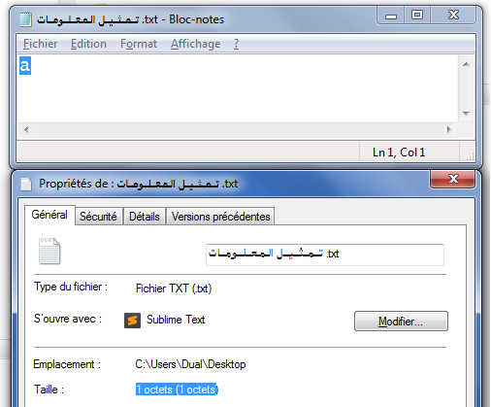
ب – قــيــاس الــذاكــرة :
─ الـسِّـعَــة الـلازمــة لـتـخــزيــن .................... واحـــد هـي .................... بـحـيـث نُـخَــزِّنُ فـيهـا ................................................ وتـلـك الـسِّــعَــة تُــسَــمَـى ........................................................... وهـي الـوحـــدة الأســـاســـيـــة لِـ ...............................................
حَـــرْف
شِــفْــرَة ذلـك الـحــرف
8 خَــلَايَــا
بَــايْــتْ ( Octet ) Byte
قِـــيَـــاسِ الـذَاكِـــرَةِ

Slide 102
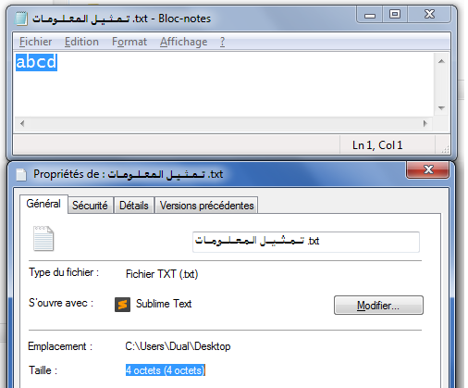
ب – قــيــاس الــذاكــرة :
─ الـسِّـعَــة الـلازمــة لـتـخــزيــن .................... واحـــد هـي .................... بـحـيـث نُـخَــزِّنُ فـيهـا ................................................ وتـلـك الـسِّــعَــة تُــسَــمَـى ........................................................... وهـي الـوحـــدة الأســـاســـيـــة لِـ ...............................................
حَـــرْف
شِــفْــرَة ذلـك الـحــرف
8 خَــلَايَــا
بَــايْــتْ ( Octet ) Byte
قِـــيَـــاسِ الـذَاكِـــرَةِ

Slide 103
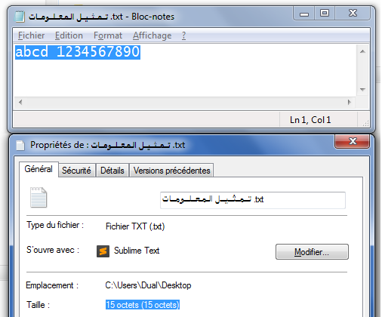
ب – قــيــاس الــذاكــرة :
─ الـسِّـعَــة الـلازمــة لـتـخــزيــن .................... واحـــد هـي .................... بـحـيـث نُـخَــزِّنُ فـيهـا ................................................ وتـلـك الـسِّــعَــة تُــسَــمَـى ........................................................... وهـي الـوحـــدة الأســـاســـيـــة لِـ ...............................................
حَـــرْف
شِــفْــرَة ذلـك الـحــرف
8 خَــلَايَــا
بَــايْــتْ ( Octet ) Byte
قِـــيَـــاسِ الـذَاكِـــرَةِ

Slide 104
ب – قــيــاس الــذاكــرة :
─ الـسِّـعَــة الـلازمــة لـتـخــزيــن .................... واحـــد هـي .................... بـحـيـث نُـخَــزِّنُ فـيهـا ................................................ وتـلـك الـسِّــعَــة تُــسَــمَـى ........................................................... وهـي الـوحـــدة الأســـاســـيـــة لِـ ...............................................
حَـــرْف
شِــفْــرَة ذلـك الـحــرف
8 خَــلَايَــا
بَــايْــتْ ( Octet ) Byte
قِـــيَـــاسِ الـذَاكِـــرَةِ

Slide 105
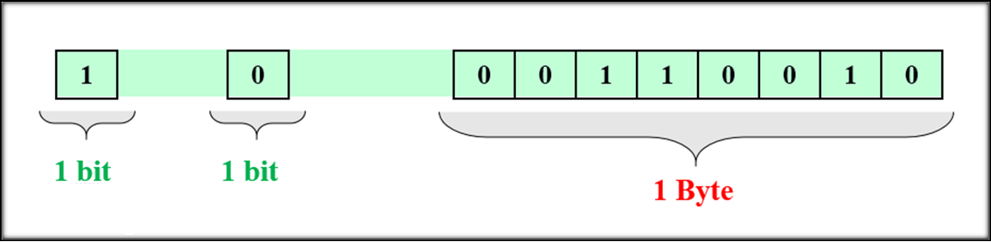
ســؤال : مــا هـي أصـغــر وحــدة لـقــيــاس الــذاكـــرة ؟
1 Byte = 8 bit

Slide 106
ســؤال : لـمـاذا لـم نـخـتـار bit كــوحــدة أسـاسـيـة لـقـيـاس الـذاكــرة ؟
1 مــلــيــون Byte يَــسَــعُ لـ : مـلــيــون حــرف

Slide 107
ســؤال : لـمـاذا لـم نـخـتـار bit كــوحــدة أسـاسـيـة لـقـيـاس الـذاكــرة ؟
1 مــلــيــون bit يَــسَــعُ لـ : ............ حــرف ؟

Slide 108
ب – قــيــاس الــذاكــرة :
1 Byte = 8 bit

Slide 109
4. تــمـثــيــل الـمـعــلــومــات وقــيـــاس الـــذاكـــرة ــ تـــابــع
ج – مـضـاعــفــات وحــدة قــيــاس الــذاكــرة Byte
نَــشَــاط 8 :
حَــلِّــلْ الـجــدول الــتــالـي ، فـمـاذا تـسـتـنـتـج ؟

Slide 110
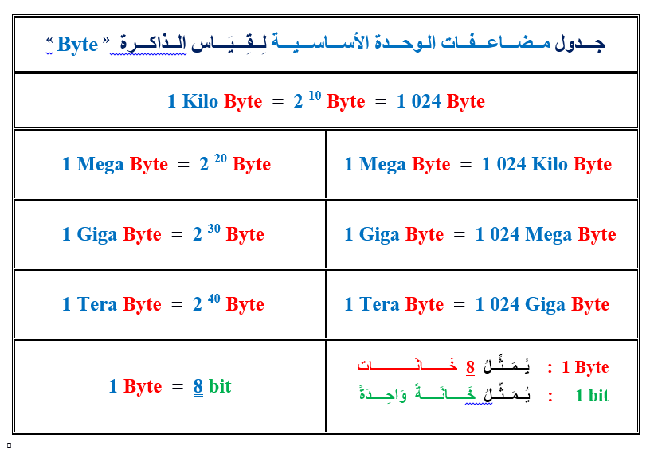
ب – مـضـاعــفــات وحــدة قــيــاس الــذاكــرة Byte ـــ تـــابــع
نَــشَــاط 8 :

Slide 111
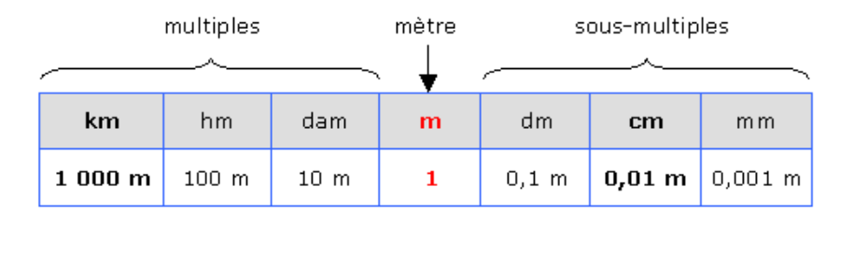
ج – مـضـاعــفــات وحــدة قــيــاس الــذاكــرة Byte
─ وحــدة قــيــاس الـمـســافــة هـي : ...................................................
مِــتْــرْ mètre (m) :
مـضـاعــفــات
أجـــزاء

Slide 112
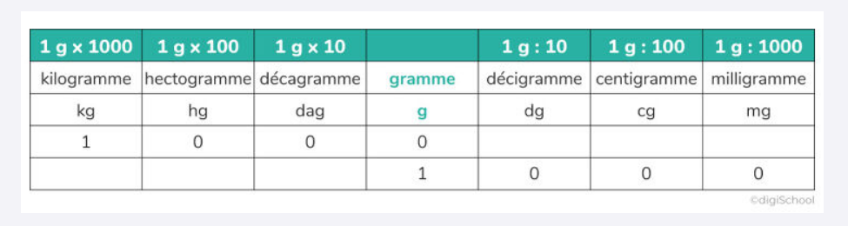
ج – مـضـاعــفــات وحــدة قــيــاس الــذاكــرة Byte
─ وحــدة قــيــاس الـوزن هـي : .............................................................
غَــــرَام gramme (g) :
مـضـاعــفــات
أجـــزاء

Slide 113
ب – مـضـاعــفــات وحــدة قــيــاس الــذاكــرة Byte ـــ تـــابــع
نَــشَــاط 8 :

Slide 114
مــقــارنــة بــيـن الـمـضــاعــفــات في الـفــيــزيـــاء / الـمـعـلـومــاتــيــة
فـي الــفـــيـــزيـــــاء : = 10³ = 1 000 1 Kilo
1 Mega = 1 000 000 = 10⁶
1 Giga = 1 000 000 000 = 10⁹
فـي الـمـعــلــومــاتــيــة : = 2¹⁰ = 1 024 1 Kilo
1 Mega = 1 048 576 = 2²⁰
1 Giga = 1 073 741 824 = 2³⁰

Slide 115
مــقــارنــة بــيـن الـمـضــاعــفــات في الـفــيــزيـــاء / الـمـعـلـومــاتــيــة
فـي الــفـــيـــزيـــــاء :
1 Kilo = 1 000 = 10³
فـي الـمـعــلــومــاتــيــة :
1 Kilo = 1 024 = 2¹⁰

Slide 116
مــقــارنــة بــيـن الـمـضــاعــفــات في الـفــيــزيـــاء / الـمـعـلـومــاتــيــة
فـي الــفـــيـــزيـــــاء :
1 Mega = 1 000 000 = 10⁶
فـي الـمـعــلــومــاتــيــة :
1 Mega = 1 048 576 = 2²⁰

Slide 117
مــقــارنــة بــيـن الـمـضــاعــفــات في الـفــيــزيـــاء / الـمـعـلـومــاتــيــة
فـي الــفـــيـــزيـــــاء :
1 Giga = 1 000 000 000 = 10⁹
فـي الـمـعــلــومــاتــيــة :
1 Giga = 1 073 741 824 = 2³⁰

Slide 118
مــقــارنــة بــيـن الـمـضــاعــفــات في الـفــيــزيـــاء / الـمـعـلـومــاتــيــة
فـي الــفـــيـــزيـــــاء : = 10³ = 1 000 1 Kilo
1 Mega = 1 000 000 = 10⁶
1 Giga = 1 000 000 000 = 10⁹
فـي الـمـعــلــومــاتــيــة : = 2¹⁰ = 1 024 1 Kilo
1 Mega = 1 048 576 = 2²⁰
1 Giga = 1 073 741 824 = 2³⁰

Slide 119
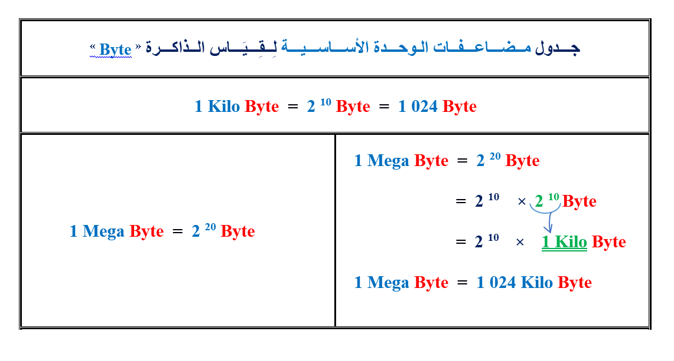
ب – مـضـاعــفــات وحــدة قــيــاس الــذاكــرة Byte ـــ تـــابــع
نَــشَــاط 8 :
حَــلِّــلْ الـجــدول الــتــالـي ، فـمـاذا تـسـتـنـتـج ؟

Slide 120
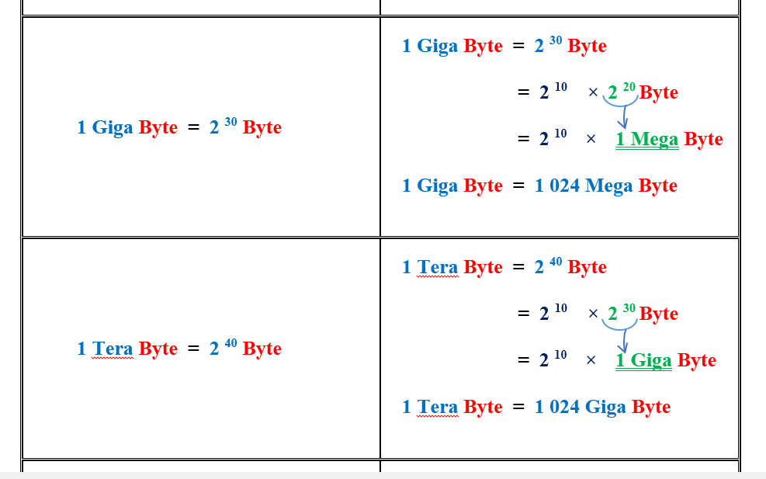
ب – مـضـاعــفــات وحــدة قــيــاس الــذاكــرة Byte ـــ تـــابــع
نَــشَــاط 8 :
حَــلِّــلْ الـجــدول الــتــالـي ، فـمـاذا تـسـتـنـتـج ؟

Slide 121
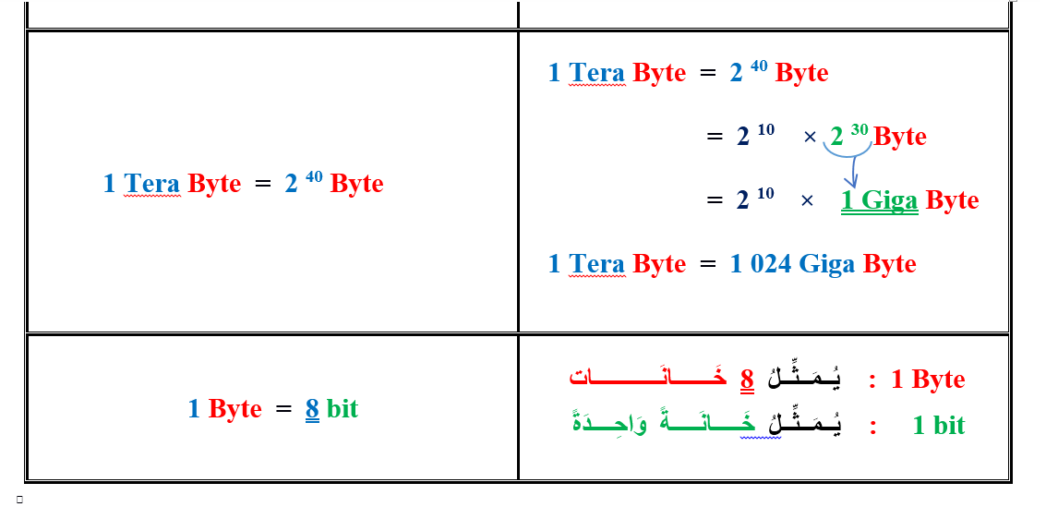
ب – مـضـاعــفــات وحــدة قــيــاس الــذاكــرة Byte ـــ تـــابــع
نَــشَــاط 8 :
حَــلِّــلْ الـجــدول الــتــالـي ، فـمـاذا تـسـتـنـتـج ؟

Slide 122
4. تــمـثــيــل الـمـعــلــومــات وقــيـــاس الـــذاكـــرة
مُــخَــطَّــط الـتـحــويــلات بـيـن وحـــدات قــيــاس الـذاكــرة
نَــشَــاط 9 :
حَــلِّــلْ الــمُــخَــطَّــط الــتــالـي ، فـمـاذا تــســتــنــتــج ؟

Slide 123
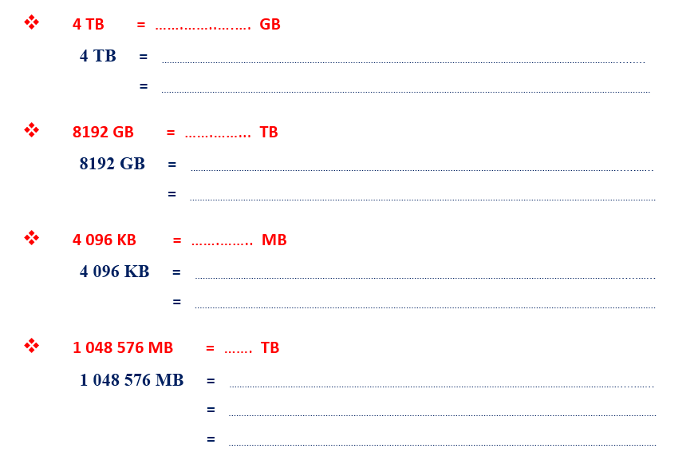
ج – تـطــبــيــقــات : تــطــبــيـق 1:
نَــشَــاط 10 :

Slide 124
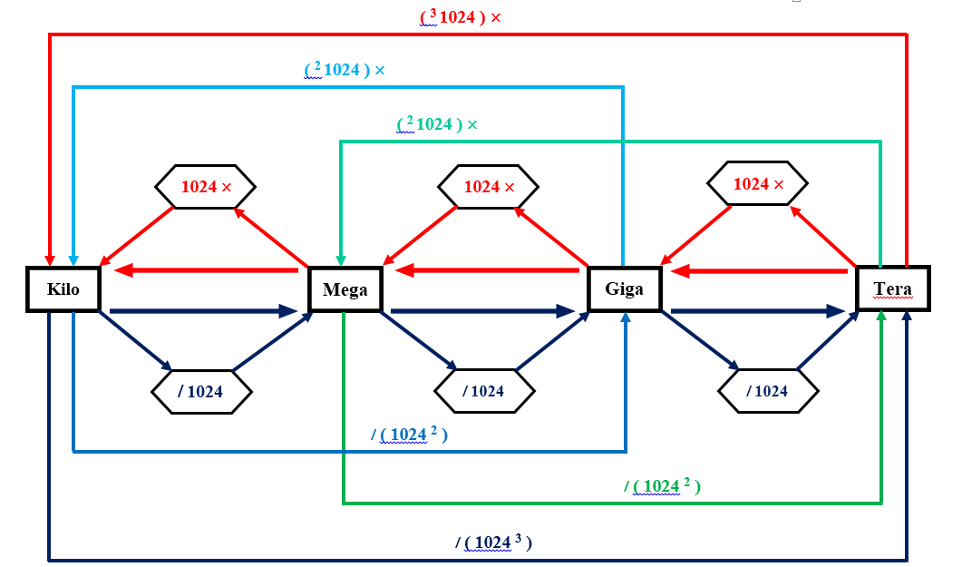
4. تــمـثــيــل الـمـعــلــومــات وقــيـــاس الـــذاكـــرة
التحـويـل مـن الـوحـدة الكـبـيـرة
إلى الـوحـدة الصغـيـرة 1024 ×
مُــخَــطَّــط الـتـحــويــلات بـيـن وحـــدات قــيــاس الـذاكــرة
نَــشَــاط 9 :
حَــلِّــلْ الــمُــخَــطَّــط الــتــالـي ، فـمـاذا تــســتــنــتــج ؟
التحـويـل مـن الـوحـدة الصغـيـرة
إلى الـوحـدة الـكـبـيـرة / 1024

Slide 125
ب – مـضـاعــفــات وحــدة قــيــاس الــذاكــرة Byte ـــ تـــابــع
نَــشَــاط 8 :

Slide 126
4. تــمـثــيــل الـمـعــلــومــات وقــيـــاس الـــذاكـــرة
التحـويـل مـن الـوحـدة الكـبـيـرة
إلى الـوحـدة الصغـيـرة 1024 ×
مُــخَــطَّــط الـتـحــويــلات بـيـن وحـــدات قــيــاس الـذاكــرة
نَــشَــاط 9 :
حَــلِّــلْ الــمُــخَــطَّــط الــتــالـي ، فـمـاذا تــســتــنــتــج ؟
التحـويـل مـن الـوحـدة الصغـيـرة
إلى الـوحـدة الـكـبـيـرة / 1024

Slide 127
ج – تـطــبــيــقــات : تــطــبــيـق 1:
نَــشَــاط 10 :

Slide 128
ج – تـطــبــيــقــات :
تــطــبــيـق 1
نَــشَــاط 10 :
أَنْـجِــزْ الـتـحــويــلات بـيـن وحــدات قــيـاس الـذاكـرة مع بـيـان الـخـطــوات الـمُــتَّـبَـعَــة :

Slide 129
4. تــمـثــيــل الـمـعــلــومــات وقــيـــاس الـــذاكـــرة
التحـويـل مـن الـوحـدة الكـبـيـرة
إلى الـوحـدة الصغـيـرة 1024 ×
مُــخَــطَّــط الـتـحــويــلات بـيـن وحـــدات قــيــاس الـذاكــرة
نَــشَــاط 9 :
حَــلِّــلْ الــمُــخَــطَّــط الــتــالـي ، فـمـاذا تــســتــنــتــج ؟
التحـويـل مـن الـوحـدة الصغـيـرة
إلى الـوحـدة الـكـبـيـرة / 1024

Slide 130
ج – تـطــبــيــقــات ــ تــطــبــيـق 2 :
نَــشَــاط 11 :
أَنْـجِــزْ الـتـحــويــلات بـيـن وحــدات قــيـاس الـذاكـرة مع بـيـان الـخـطــوات الـمُــتَّـبَـعَــة :

Slide 131
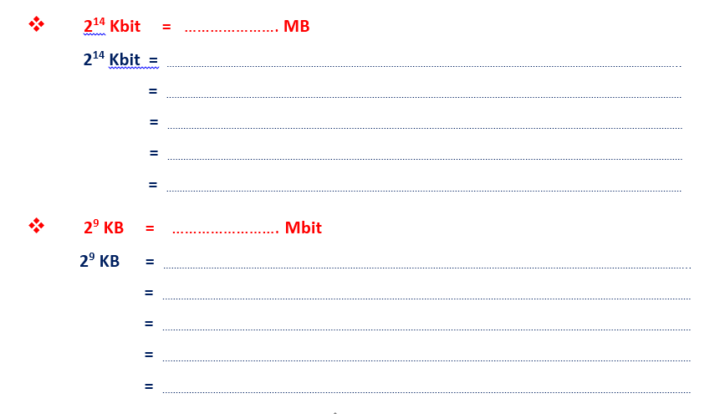
ج – تـطــبــيــقــات ــ تــطــبــيـق 2 :
نَــشَــاط 11 :

Slide 132
ب – مـضـاعــفــات وحــدة قــيــاس الــذاكــرة Byte ـــ تـــابــع
نَــشَــاط 8 :

Slide 133
مــقــارنــة بــيـن الـمـضــاعــفــات في الـفــيــزيـــاء / الـمـعـلـومــاتــيــة
فـي الــفـــيـــزيـــــاء : = 10³ = 1 000 1 Kilo
1 Mega = 1 000 000 = 10⁶
1 Giga = 1 000 000 000 = 10⁹
فـي الـمـعــلــومــاتــيــة : = 2¹⁰ = 1 024 1 Kilo
1 Mega = 1 048 576 = 2²⁰
1 Giga = 1 073 741 824 = 2³⁰

Slide 134
ب – قــيــاس الــذاكــرة :
1 Byte = 8 bit

Slide 135
ج – تـطــبــيــقــات ــ تــطــبــيـق 2 :
نَــشَــاط 11 :
أَنْـجِــزْ الـتـحــويــلات بـيـن وحــدات قــيـاس الـذاكـرة مع بـيـان الـخـطــوات الـمُــتَّـبَـعَــة

Slide 136
ج – تـطــبــيــقــات ــ تــطــبــيـق 2 :
نَــشَــاط 11 :

Slide 137
مــقــارنــة بــيـن الـمـضــاعــفــات في الـفــيــزيـــاء / الـمـعـلـومــاتــيــة
فـي الــفـــيـــزيـــــاء : = 10³ = 1 000 1 Kilo
1 Mega = 1 000 000 = 10⁶
1 Giga = 1 000 000 000 = 10⁹
فـي الـمـعــلــومــاتــيــة : = 2¹⁰ = 1 024 1 Kilo
1 Mega = 1 048 576 = 2²⁰
1 Giga = 1 073 741 824 = 2³⁰

Slide 138
الــــوضـــعـــــيــــة الإدمـــــــاجــــــيـــــة :
تَــــمَّ تـــخــــزيـــــن مــــلـــفــــات حــجــمــهــا 5 GB فـــي ذاكـــرة الـــفــــلاش Flash Disk بــحـــيـــث الـــسِّـــعَــــــة الــمُــــتَــــوَفِّـــــرَةَ ( Espace Libre ) فِـــــيــــهـــا قَــــبْـــلَ الـــتـــــخــــــزيـــــــن هــــي 7 168 MB .
1. فَــــمَــــــا هـــي الـــمــــســــــــاحــــــة الــــمُـــــتَــــــبَـــــقِــــــيَـــــة فـــي ذاكـــــرة الــــفــــــلاش بـــــعــــد الـــتــــخـــــزيـــــــن ؟

Slide 139
ســـؤال : أيـــن هــو مــوضــع الــخــطــأ ؟
.....................................................................
.....................................................................
.....................................................................
.....................................................................
.....................................................................
الـمـسـاحـة الـمـتـوفــرة قـبـل الـتـخــزيــن هـي : MB 7168
حــجــم الـمــلـــفـــات الــمُـــرَادُ تـخـــزيـــنــهــا هــو : GB 5
الــمــســـاحــة الــمــتــوفـــرة بــعــد الــتــخـــزيــن هــي :
MB 7163 = MB ( 5 – 7168 )

Slide 140
ســـؤال : أيـــن هــو مــوضــع الــخــطــأ ؟
.....................................................................
.....................................................................
.....................................................................
.....................................................................
.....................................................................
الـمـسـاحـة الـمـتـوفــرة قـبـل الـتـخــزيــن هـي : MB 7168
حــجــم الـمــلـــفـــات الــمُـــرَادُ تـخـــزيـــنــهــا هــو : GB 5
الــمــســـاحــة الــمــتــوفـــرة بــعــد الــتــخـــزيــن هــي :
MB 7163 = MB ( 5 – 7168 )

Slide 141
ســـؤال : أيـــن هــو مــوضــع الــخــطــأ ؟
.....................................................................
.....................................................................
.....................................................................
.....................................................................
.....................................................................
الـمـسـاحـة الـمـتـوفــرة قـبـل الـتـخــزيــن هـي : MB 7168
حــجــم الـمــلـــفـــات الــمُـــرَادُ تـخـــزيـــنــهــا هــو : GB 5
الــمــســـاحــة الــمــتــوفـــرة بــعــد الــتــخـــزيــن هــي :
MB 7163 = GB 5 – MB7168

Slide 142
الــوضــعــــيـــة الإدمــــاجـــيــــة ــ تـــابــع
.....................................................................
.....................................................................
.....................................................................
.....................................................................
.....................................................................
الـمـسـاحـة الـمـتـوفــرة قـبـل الـتـخــزيــن هـي : MB 7168

Slide 143
الــوضــعــــيـــة الإدمــــاجـــيــــة ــ تـــابــع
.....................................................................
.....................................................................
.....................................................................
.....................................................................
.....................................................................
الـمـسـاحـة الـمـتـوفــرة قـبـل الـتـخــزيــن هـي : MB 7168
7168 MB ( ........... 7168 ) = GB 7 = GB

Slide 144
الــوضــعــــيـــة الإدمــــاجـــيــــة ــ تـــابــع
.....................................................................
.....................................................................
.....................................................................
.....................................................................
.....................................................................
الـمـسـاحـة الـمـتـوفــرة قـبـل الـتـخــزيــن هـي : MB 7168
7168 MB ( 1024 / 7168 ) = GB 7 = GB

Slide 145
الــوضــعــــيـــة الإدمــــاجـــيــــة ــ تـــابــع
.....................................................................
.....................................................................
.....................................................................
.....................................................................
.....................................................................
الـمـسـاحـة الـمـتـوفــرة قـبـل الـتـخــزيــن هـي : MB 7168
7168 MB ( 1024 / 7168 ) = GB 7 = GB
حــجــم الـمــلـــفـــات الــمُـــرَادُ تـخـــزيـــنــهــا هــو : GB 5

Slide 146
الــوضــعــــيـــة الإدمــــاجـــيــــة ــ تـــابــع
.....................................................................
.....................................................................
.....................................................................
.....................................................................
.....................................................................
الـمـسـاحـة الـمـتـوفــرة قـبـل الـتـخــزيــن هـي : MB 7168
7168 MB ( 1024 / 7168 ) = GB 7 = GB
حــجــم الـمــلـــفـــات الــمُـــرَادُ تـخـــزيـــنــهــا هــو : GB 5
الــمــســـاحــة الــمــتــوفـــرة بــعــد الــتــخـــزيــن هــي :

Slide 147
الــوضــعــــيـــة الإدمــــاجـــيــــة ــ تـــابــع
.....................................................................
.....................................................................
.....................................................................
.....................................................................
.....................................................................
الـمـسـاحـة الـمـتـوفــرة قـبـل الـتـخــزيــن هـي : MB 7168
7168 MB ( 1024 / 7168 ) = GB 7 = GB
حــجــم الـمــلـــفـــات الــمُـــرَادُ تـخـــزيـــنــهــا هــو : GB 5
الــمــســـاحــة الــمــتــوفـــرة بــعــد الــتــخـــزيــن هــي :
GB 2 = GB ( 5 – 7 )

Slide 148
الــوضــعــــيـــة الإدمــــاجـــيــــة ــ طـريـقـة 2 ــ تـــابــع
.....................................................................
.....................................................................
.....................................................................
.....................................................................
.....................................................................
الـمـسـاحـة الـمـتـوفــرة قـبـل الـتـخــزيــن هـي : MB 7168
حــجــم الـمــلـــفـــات الــمُـــرَادُ تـخـــزيـــنــهــا هــو : GB 5
5 GB ( 1024 * 5 ) = GB 5120 = MB
الــمــســـاحــة الــمــتــوفـــرة بــعــد الــتــخـــزيــن هــي :
MB 2048 = MB ( 5120 – 7168 )

Slide 149
الــوضــعــــيـــة الإدمــــاجـــيــــة ــ تـــابــع
2. قـــــمـــــنـــــا بـــــعْـــــدَ ذلــك بِــــحَـــذْفِ مِــــلَــــف Fichier_A حَـــجْـــمُــــهُ 3 GB مــــن تـــلـــك الــذاكـــرة ، فــهــل بـــإمـــكـــانــــنــــا أن نُـــخَــــزِّنَ فــــيـــهـــا مــــلــــف آخـــــر Fichier_B حَـــجْـــمُــــهُ 5122 MB ؟ عَــــلِّـــلْ إِجَــــــابَــــتَــــك .

Slide 150
الــوضــعــــيـــة الإدمــــاجـــيــــة ــ تـــابــع
.....................................................................
.....................................................................
.....................................................................
.....................................................................
.....................................................................
الـمـسـاحـة الـمـتـوفــرة بـعــد حــذف الـمــلــف Fichier_A :

Slide 151
الــوضــعــــيـــة الإدمــــاجـــيــــة ــ تـــابــع
.....................................................................
.....................................................................
.....................................................................
.....................................................................
.....................................................................
الـمـسـاحـة الـمـتـوفــرة بـعــد حــذف الـمــلــف Fichier_A :
MB 5120 = MB ( ........... 5 ) = GB 5 = GB ( 3 + 2 )

Slide 152
الــوضــعــــيـــة الإدمــــاجـــيــــة ــ تـــابــع
.....................................................................
.....................................................................
.....................................................................
.....................................................................
.....................................................................
الـمـسـاحـة الـمـتـوفــرة بـعــد حــذف الـمــلــف Fichier_A :
MB 5120 = MB ( 1024 * 5 ) = GB 5 = GB ( 3 + 2 )

Slide 153
الــوضــعــــيـــة الإدمــــاجـــيــــة ــ تـــابــع
.....................................................................
.....................................................................
.....................................................................
.....................................................................
.....................................................................
الـمـسـاحـة الـمـتـوفــرة بـعــد حــذف الـمــلــف Fichier_A :
MB 5120 = MB ( 1024 * 5 ) = GB 5 = GB ( 3 + 2 )
حــجــم الـمــلــف Fichier_B هـــو : MB 5122

Slide 154
الــوضــعــــيـــة الإدمــــاجـــيــــة ــ تـــابــع
.....................................................................
.....................................................................
.....................................................................
.....................................................................
.....................................................................
الـمـسـاحـة الـمـتـوفــرة بـعــد حــذف الـمــلــف Fichier_A :
MB 5120 = MB ( 1024 * 5 ) = GB 5 = GB ( 3 + 2 )
حــجــم الـمــلــف Fichier_B هـــو : MB 5122
وَبِــمَــا أَنَّ : MB 5120 < MB 5122

Slide 155
الــوضــعــــيـــة الإدمــــاجـــيــــة ــ تـــابــع
.....................................................................
.....................................................................
.....................................................................
.....................................................................
.....................................................................
الـمـسـاحـة الـمـتـوفــرة بـعــد حــذف الـمــلــف Fichier_A :
MB 5120 = MB ( 1024 * 5 ) = GB 5 = GB ( 3 + 2 )
حــجــم الـمــلــف Fichier_B هـــو : MB 5122
وَبِــمَــا أَنَّ : MB 5120 < MB 5122
فَـإِذَنْ لَا يُــمْــكِــنُــنَــا تَــخْـــزِيــنُ الــمِــلَــف : Fichier_B

Slide 156
واجــب مـنـزلـي :
أ. قـــارِنْ بَــيْـنَ الـذاكــرة الـحَــيَّــة RAM والـقـــرص الـصــلــب HDD فـي الـخـصـائـص الـتـالـيـة :

Slide 157
واجــب مـنـزلـي ــ تـــابــع
الـقـــرص الـصــلــب HDD | الـذاكـــرة الـحَــيَّــة RAM | الـخـصــائـص
.................................. | .................................. | ســرعــة الـوصـول للــبــيــانــات
.................................. | .................................. | سِــعَــة الــتــخـــزيـــن
.................................. | .................................. | نَــــوْعُ الــتــخـــزيـــن
.................................. | .................................. | مَــاهِــيَـة الــمــحـــتـــوى

Slide 158
واجــب مـنـزلـي ــ تـــابــع
ب. تـعــتــبــر الـذاكــرة الـمَــيِــتَّـة ROM أســاســيــة فـي الـحــاســوب بـحــيــث يَــتِـمُ تــخــزيــن نــظــام BIOS فــيـهـا ، فــمــا هـــو دَوْرُ هــذا الـنــظــام ( BIOS ) ؟

Slide 159
شـــكـــــــــــرا لـــكــم
بالـتـوفـيـق للـجــمـيـع

Slide 160
واجــب مـنـزلـي ــ تـــابــع
الـقـــرص الـصــلــب HDD | الـذاكـــرة الـحَــيَّــة RAM | الـخـصــائـص
.................................. | .................................. | ســرعــة الـوصـول للــبــيــانــات
.................................. | .................................. | سِــعَــة الــتــخـــزيـــن
.................................. | .................................. | نَــــوْعُ الــتــخـــزيـــن
.................................. | .................................. | مَــاهِــيَـة الــمــحـــتـــوى

Slide 161
تــصــحــيــح الـواجــب الـمــنــزلـي :
الـقـــرص الـصــلــب HDD | الـذاكـــرة الـحَــيَّــة RAM | الـخـصــائـص
.................................. | .................................. | ســرعــة الـوصـول للــبــيــانــات
.................................. | .................................. | سِــعَــة الــتــخـــزيـــن
.................................. | .................................. | نَــــوْعُ الــتــخـــزيـــن
.................................. | .................................. | مَــاهِــيَـة الــمــحـــتـــوى
بـطــيــئـة نِــسْــبِــيًــا
فَـــائِـــقَـــةَ جِـــدَا

Slide 162
تــصــحــيــح الـواجــب الـمــنــزلـي :
الـقـــرص الـصــلــب HDD | الـذاكـــرة الـحَــيَّــة RAM | الـخـصــائـص
.................................. | .................................. | ســرعــة الـوصـول للــبــيــانــات
.................................. | .................................. | سِــعَــة الــتــخـــزيـــن
.................................. | .................................. | نَــــوْعُ الــتــخـــزيـــن
.................................. | .................................. | مَــاهِــيَـة الــمــحـــتـــوى
بـطــيــئـة نِــسْــبِــيًــا
فَـــائِـــقَـــةَ جِـــدَا
كــبــيــرة جــدا
صــغــيـــرة نِــسْــبِــيًــا

Slide 163
تــصــحــيــح الـواجــب الـمــنــزلـي :
الـقـــرص الـصــلــب HDD | الـذاكـــرة الـحَــيَّــة RAM | الـخـصــائـص
.................................. | .................................. | ســرعــة الـوصـول للــبــيــانــات
.................................. | .................................. | سِــعَــة الــتــخـــزيـــن
.................................. | .................................. | نَــــوْعُ الــتــخـــزيـــن
.................................. | .................................. | مَــاهِــيَـة الــمــحـــتـــوى
بـطــيــئـة نِــسْــبِــيًــا
فَـــائِـــقَـــةَ جِـــدَا
كــبــيــرة جــدا
صــغــيـــرة نِــسْــبِــيًــا
دَائِــــمٌ
مُــؤَقَـــتٌ

Slide 164
تــصــحــيــح الـواجــب الـمــنــزلـي :
الـقـــرص الـصــلــب HDD | الـذاكـــرة الـحَــيَّــة RAM | الـخـصــائـص
.................................. | .................................. | ســرعــة الـوصـول للــبــيــانــات
.................................. | .................................. | سِــعَــة الــتــخـــزيـــن
.................................. | .................................. | نَــــوْعُ الــتــخـــزيـــن
.................................. | .................................. | مَــاهِــيَـة الــمــحـــتـــوى
بـطــيــئـة نِــسْــبِــيًــا
فَـــائِـــقَـــةَ جِـــدَا
كــبــيــرة جــدا
صــغــيـــرة نِــسْــبِــيًــا
دَائِــــمٌ
مُــؤَقَـــتٌ
الـبـــرامــج الـمُــثَــبَــتَــة والـمـلـفـات الـشـخـصـيـة
بــيــانــات ومــلــفــات الـبــرامــج الـنــشــطــة

